Slide 1
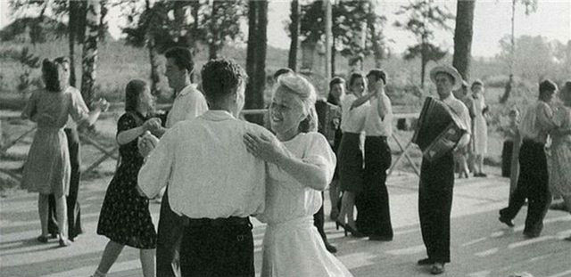


Slide 2
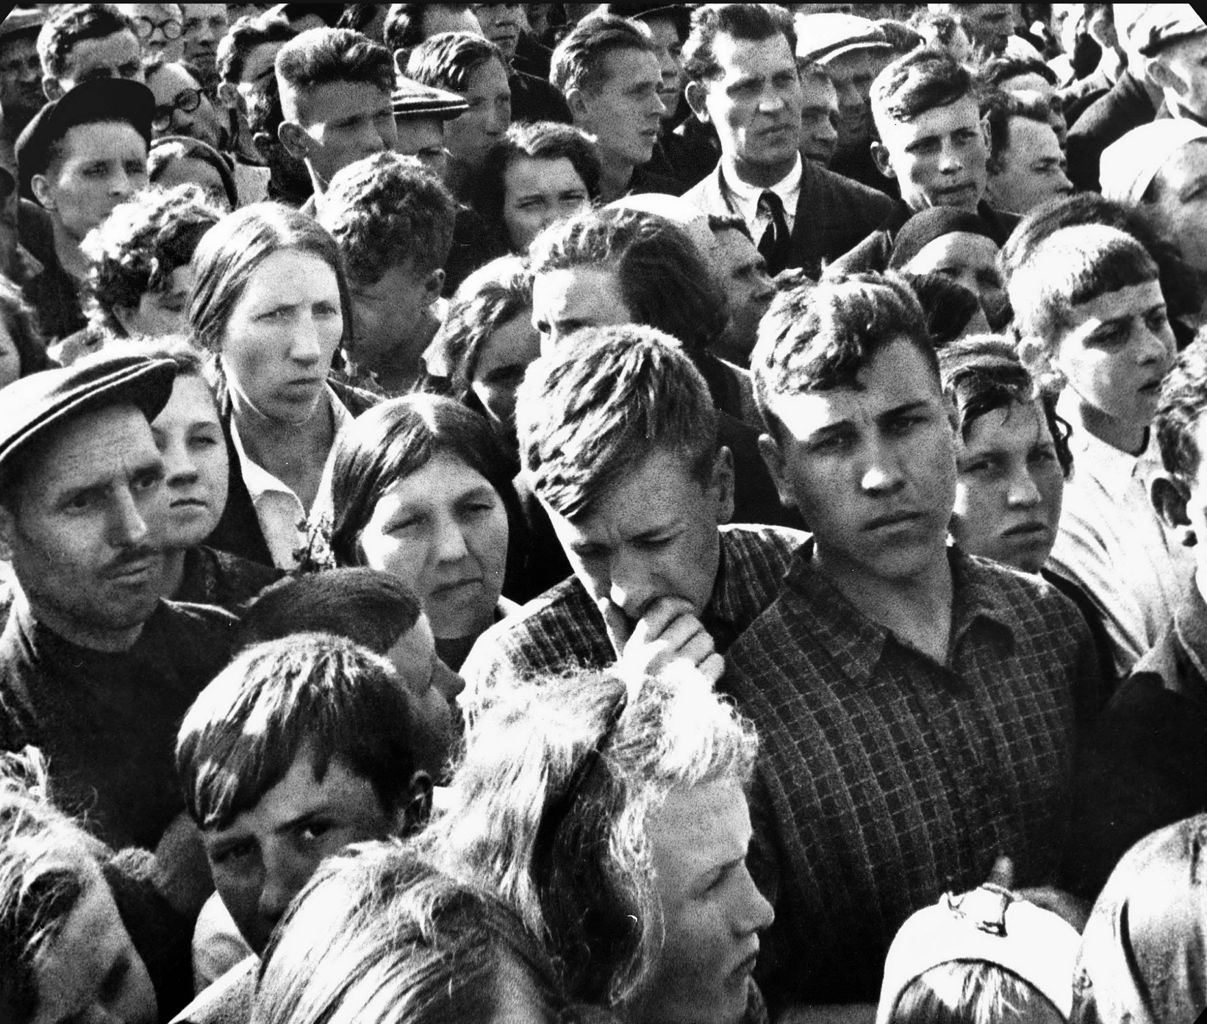


Slide 3
Клип «Кукушка»

Slide 4
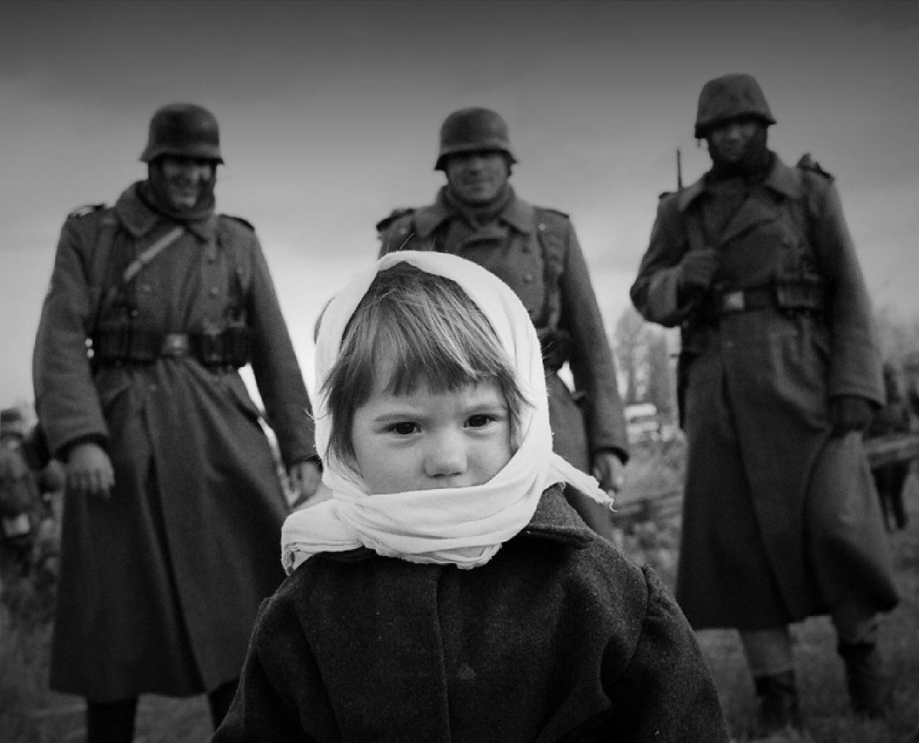

Slide 5
Клип «Дети войны»

Slide 6
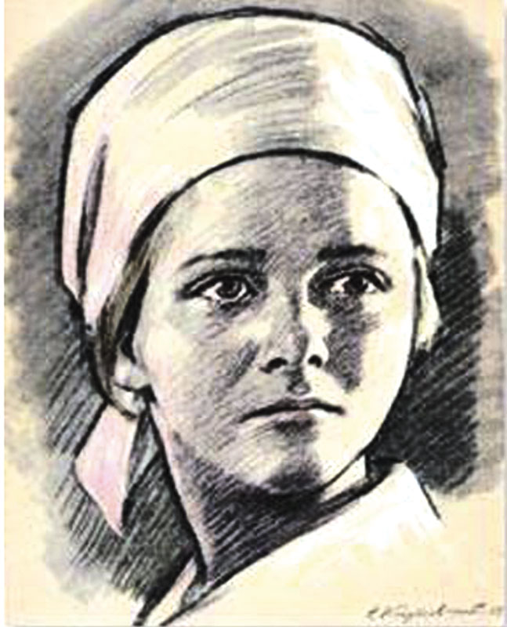
Надя Богданова

Slide 7
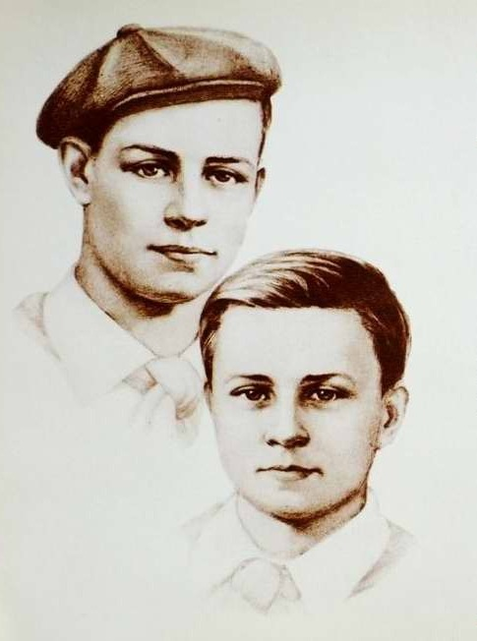
Витя Хоменко и Шура Кобер

Slide 8
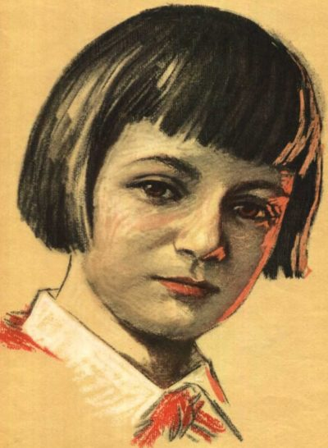
Люся Герасименко

Slide 9
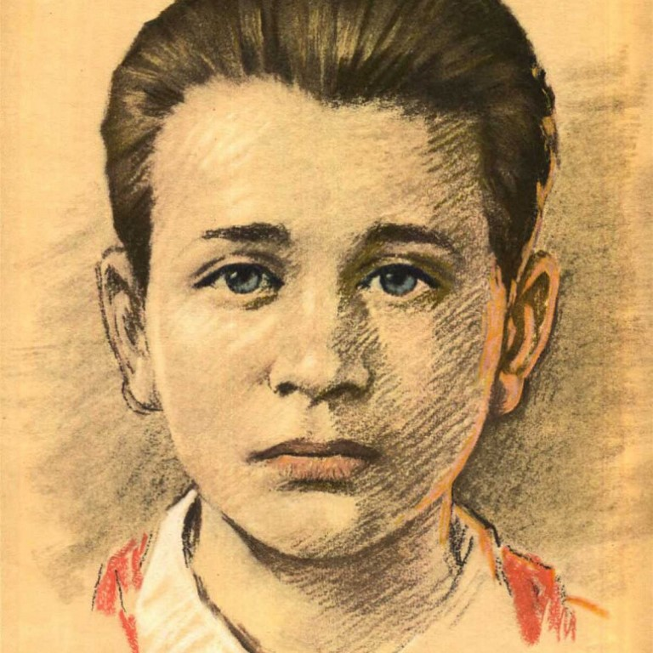
Володя Щербацевич

Slide 10
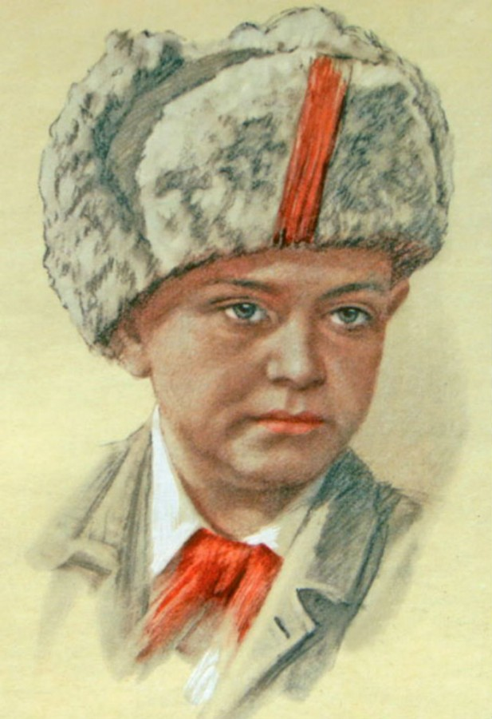
Леня Голиков

Slide 11
Клип «Идет кино»

Slide 12
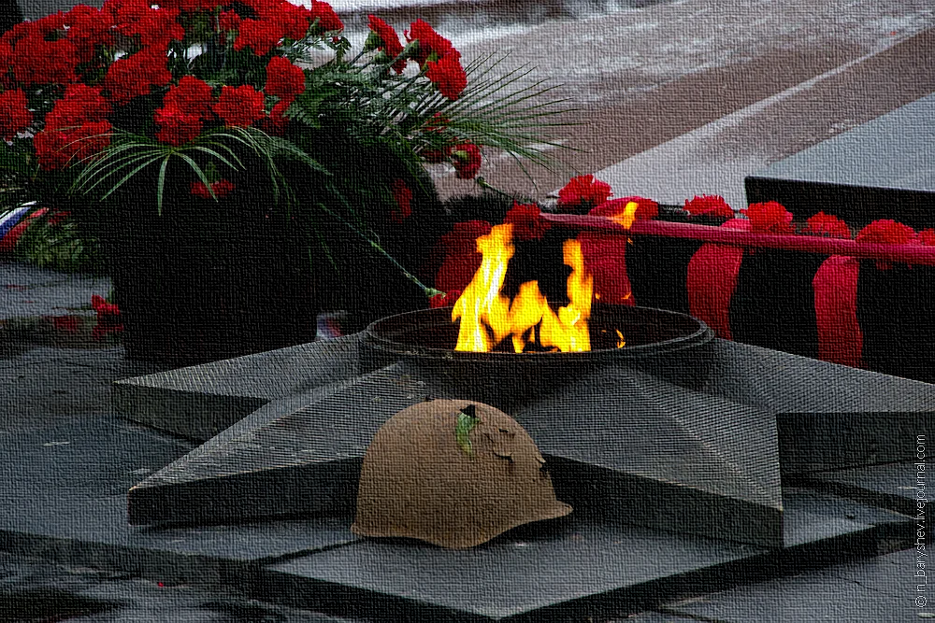
Демидов Валентин Егорович «Чеканя шаг…» читает внук Демидов Никита, кадет 9Б класса.

Slide 13
